Slide 1
Описание работы интерпретатора

Slide 2
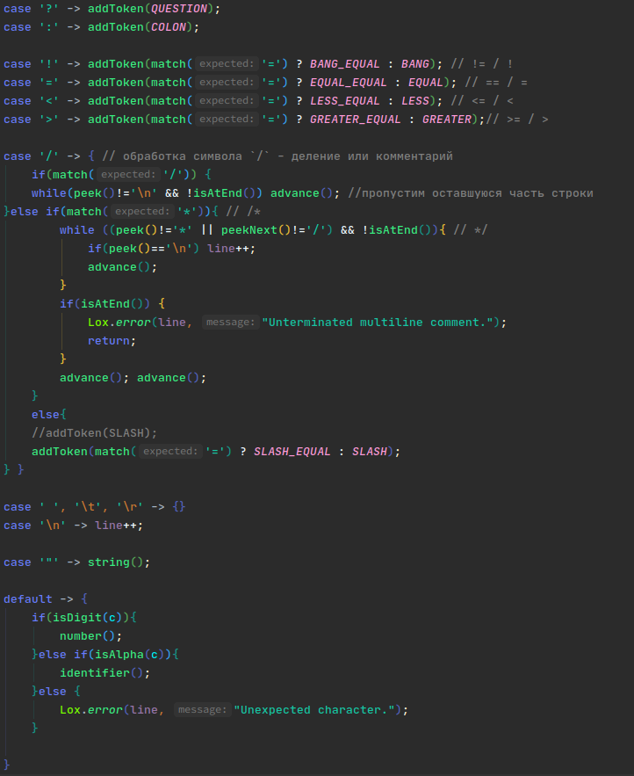
Сканирование и токенизация
Большинство спецсимволов соответствуют операторам, в других случаях достаточно проверки 1 следующего
Распознавание строк (") и чисел (0-9)
имена (зарезервированное ключевое слово или название переменной)

Slide 3
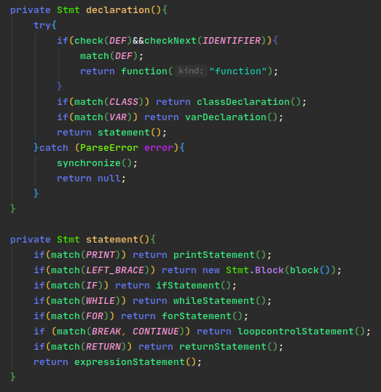

Парсинг
преобразование потока токенов в АСД
программа как последовательность утверждений, состоящих из ключевых слов и выражений
приоритет операторов

Slide 4
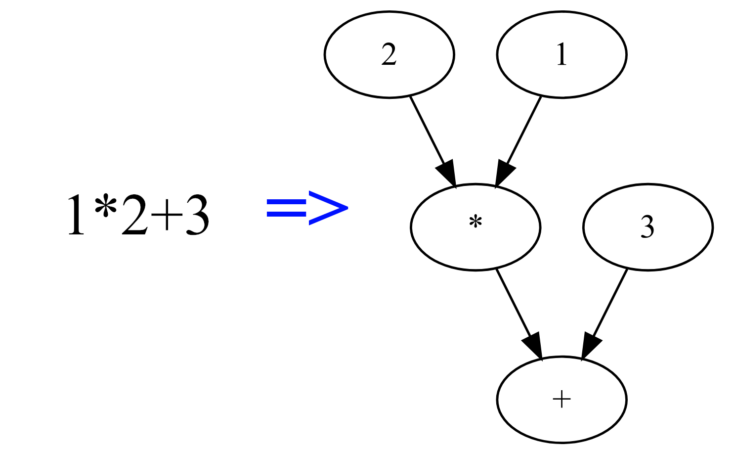
Результат парсинга
Синтаксическое дерево с операторами, константами и именами

Slide 5
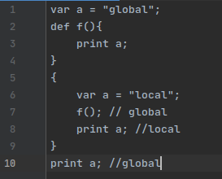
Разрешение имён
Отдельный этап предобработки кода
Для переменных определены области видимости
Области располагаются в виде стека
Создаются в начале блока с кодом, уничтожаются при выходе из блока
Поддержка рекурсивного вызова за счёт включения имени функции в собственную область видимости и создания области при вызове.
Область — HashMap<String, Object>
Для переменной храним не только имя, но и глубину, на которой её нужно извлекать
Возможное улучшение — хранение локальных переменных не в виде словаря, а в виде массива.
Для локальной переменной храним 2 индекса — глубина для поиска массива и смещение

Slide 6
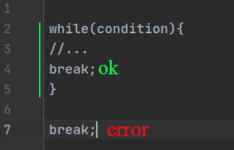
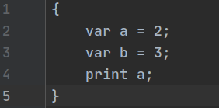
Статические проверки
Дополнительный этап проверки кода, не влияет на скорость его исполнения — происходит один раз перед исполнением
Return вне функции
Break и continue вне цикла
This и super вне методов класса
Предупреждение о неиспользованных переменных и переменных, которые не были предварительно объявлены
Данный код не будет исполняться
Данный код будет исполнен, но пользователь увидит предупреждение (если они включены флагом -w)

Slide 7
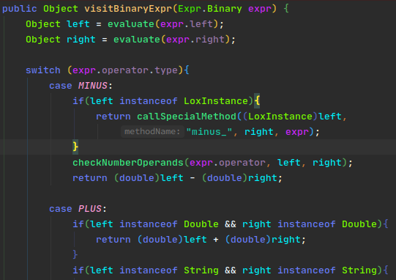
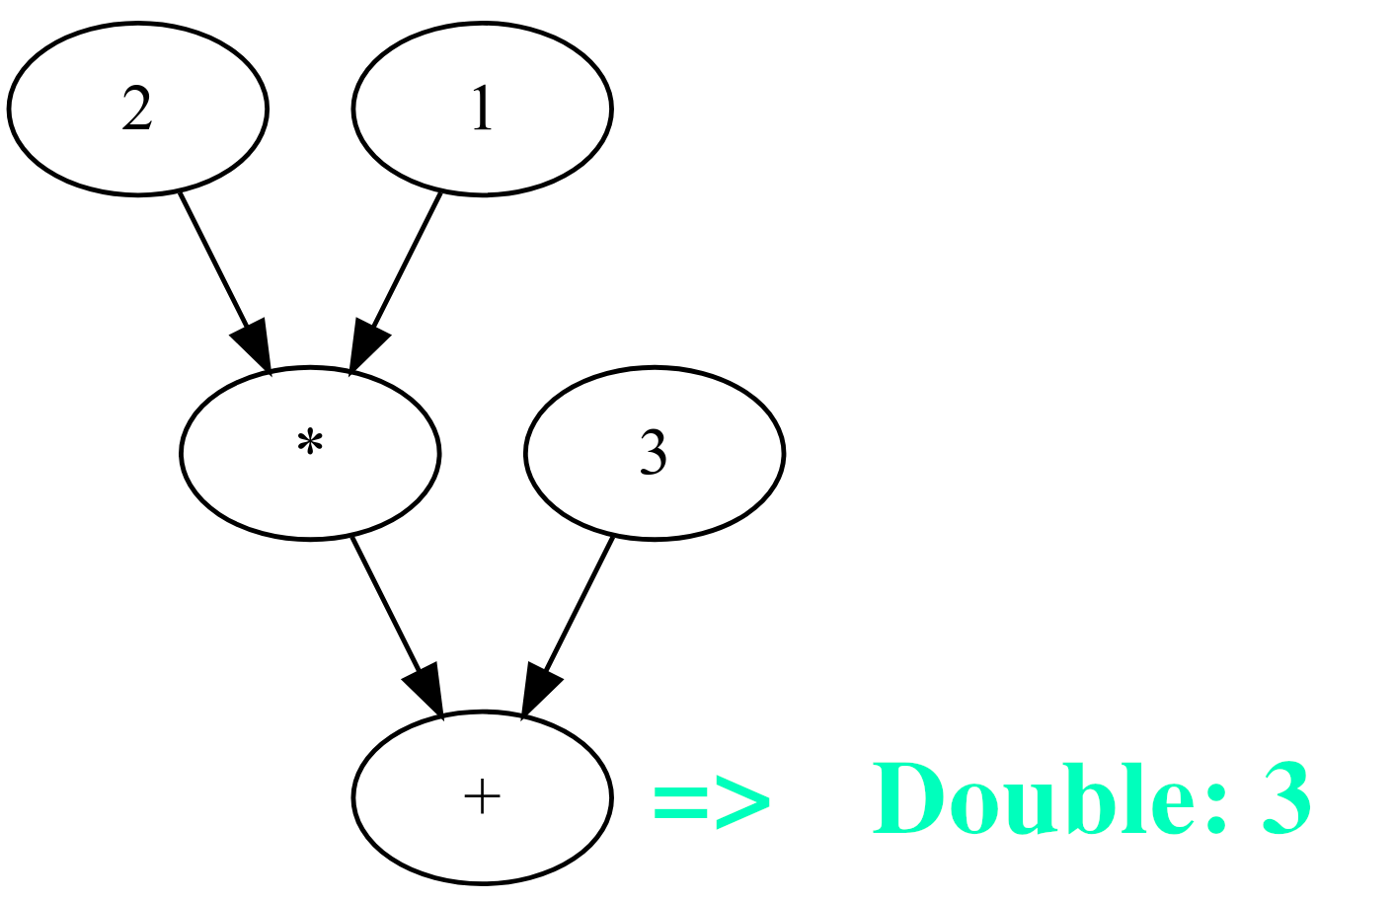
Исполнение кода
На примере бинарного оператора:
Вычисление левого операнда
Вычисление правого операнда
Определение необходимой операции над объектами
Вычисление и возвращение результата

